Slide 1
Человек родился быть господином, повелителем, царём природы, но мудрость,
с которой он должен править, не дана ему от рождения:
она приобретается учением. Н.И. Лобачевский

Slide 2

ЦЕЛОЕ УРАВНЕНИЕ И ЕГО КОРНИ
9 класс
МОУСОШ № 49 г Шахты Ростовской области
учитель математики:
Усенко Оксана Николаевна

Slide 3
Психологическая установка
продолжаем обобщать и углублять сведения об уравнениях;
знакомимся с понятием целого рационального и дробного рационального уравнения; степени уравнения;
формируем навыки решения уравнений.;
контролируем уровень усвоения материала;
на уроке можем ошибаться, сомневаться, консультироваться.
каждый учащийся сам себе дает установку.

Slide 4
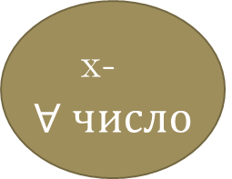
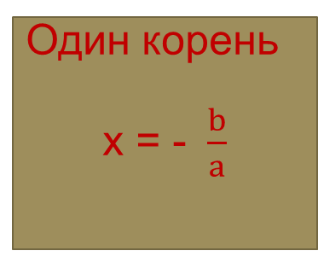
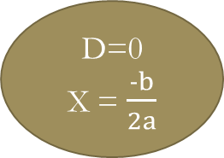
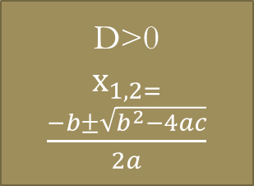
Вспомним!
ax + b = 0
Линейное уравнение
ax²+bx+c=0
Квадратное уравнение
Нет корней
x-$∀ число$
D=0
X = $\frac{−b}{2a}$
D<0
Нет корней
Один корень
x = - $\frac{b}{a}$
D>0
$x_{1,2=}$ $\frac{−b±\sqrt{b^{2}−4ac}}{2a}$

Slide 5
План
Какие уравнения называются целыми?
Что называется степенью уравнения?
Сколько корней имеет уравнение n-й степени?
Методы решения уравнений третьей степени.

Slide 6

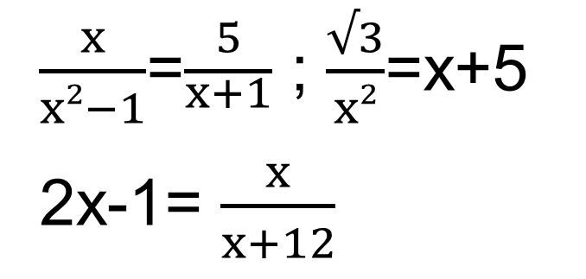
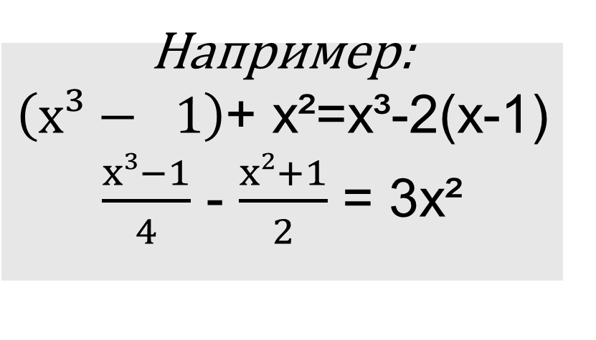
Уравнения
Целые
Дробные
Например:
$\left(x³− 1\right)$+ x²=x³-2(x-1)
$\frac{x³−1}{4}$ - $\frac{x²+1}{2}$ = 3x²
$\frac{x}{x²−1}$=$\frac{5}{\begin{aligned}x+1 \\ \end{aligned}}$ ; $\frac{√3}{x²}$=x+5
2x-1= $\frac{x}{x+12}$

Slide 7
ЦЕЛЫМ УРАВНЕНИЕМ С ОДНОЙ ПЕРЕМЕННОЙ НАЗЫВАЕТСЯ УРАВНЕНИЕ, ЛЕВАЯ И ПРАВАЯ ЧАСТИ КОТОРОГО- ЦЕЛЫЕ ВЫРАЖЕНИЯ

Slide 8
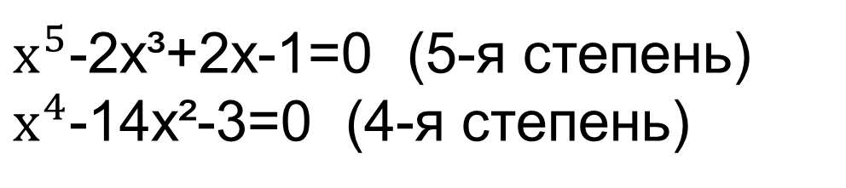
Если уравнение с одной переменной
записано в виде
P(x) = 0, где P(x)- многочлен стандартного вида,
то степенью этого многочлена называют
степенью уравнения
$x^{5}$-2x³+2x-1=0 (5-я степень)
$x^{4}$-14x²-3=0 (4-я степень)
Например:

Slide 9
Уравнение n-й степени и имеет не более n корней

Slide 10
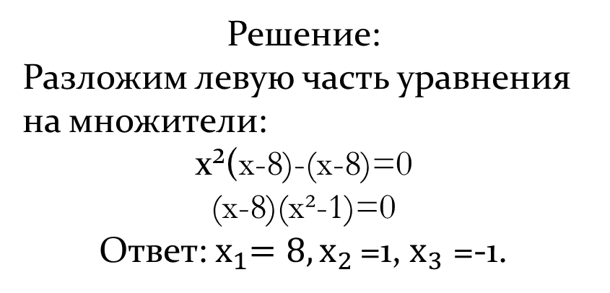
Уравнение третьей степени вида: ax³+bx²+cx+d=0
Решение:
Разложим левую часть уравнения
на множители:
x²(x-8)-(x-8)=0
(x-8)(x²-1)=0
Ответ:${ x}_{1}=8,x_{2 }$=1, $x_{3}$ =-1.
Путем разложения на множители
Решить уравнение:
x³-8x²-x+8=0

Slide 11
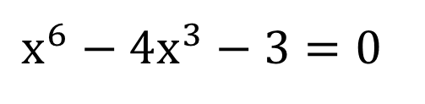
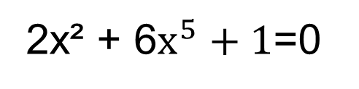
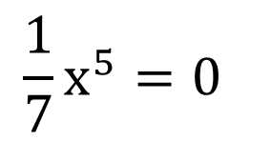
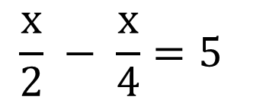
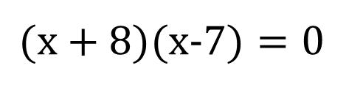
Какова степень уравнения?
2x² + 6$x^{5}+1$=0
5x³- 5x(x²+4)=17
$$x^{6}−4x^{3}−3=0$$
$$\frac{1}{7}x^{5}=0$$
$$(x+8)(x−7)=0$$
$$\frac{x}{2} − \frac{x}{4}=5$$
x²(x+4)- (x-2)(x²+1)=3
Сколько корней может иметь
каждое из уравнений?

Slide 12
Решить уравнение:
(8x-1)(2x-3)-(4x-1)²=38
Решение:
Раскроем скобки и приведем
подобные слагаемые
16x²-24x-2x+3-16x²+8x-138=0
-18x-36=0
x+2=0
x=-2
Ответ: x=-2

Slide 13

Физминутка!

Slide 14

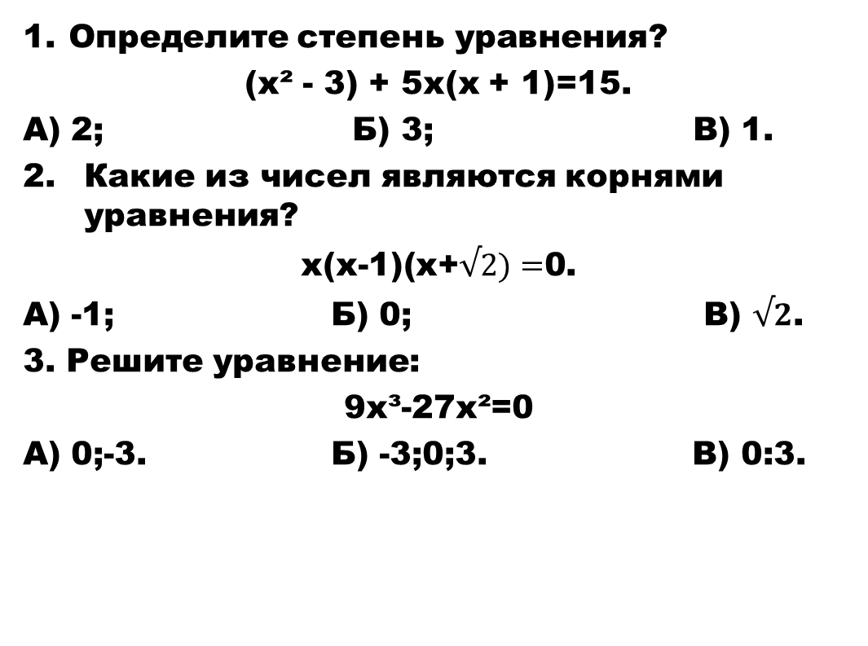
Тест
Ответы: А, Б, В.
Определите степень уравнения?
(x² - 3) + 5x(x + 1)=15.
А) 2; Б) 3; В) 1.
Какие из чисел являются корнями уравнения?
x(x-1)(x+$√2)=$0.
А) -1; Б) 0; В) $√2$.
3. Решите уравнение:
9x³-27x²=0
А) 0;-3. Б) -3;0;3. В) 0:3.

Slide 15
Рефлексия
Сегодня на уроке я научился…
Сегодня на уроке мне понравилось...
Сегодня на уроке я повторил…
Сегодня на уроке я закрепил…
Сегодня на уроке я поставил себе оценку…
Какие виды работы вызвали затруднения и требуют повторения…

Slide 16
Домашнее задание

Slide 17

Спасибо за внимание!

